Slide 1


#WEBINARSUNIA
Tutorización de proyectos de estudiantes (TFG, TFM, etc.) en red: pautas organizativas y metodológicas de seguimiento y evaluación
Ponente: Susana Álvarez Álvarez
Conductora: María Sánchez (Innovación UNIA)
Fecha: 08/11/2021
Webinars sobre e-learning, innovación y competencias digitales. Plan de formación y apoyo al profesorado 2021-22
Área de Innovación (@uniainnova)/ Vicerrectorado de Innovación Docente y Digitalización. Universidad Internacional de Andalucía

Slide 2

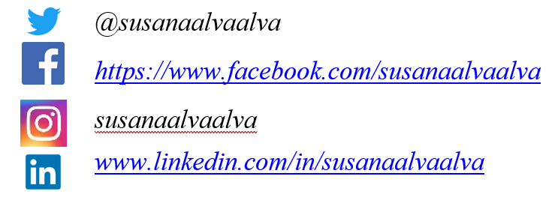
Susana Álvarez Álvarez
Docente en la Facultad de Traducción e Interpretación de la Universidad de Valladolid
Directora del Centro de Enseñanza Online, Formación e Innovación Docente de la Universidad de Valladolid (VirtUVa)

Slide 3
Contenidos
Tutorización y seguimiento de TFG/TFM
1
¿Qué es Trello?
2
3
Trello como herramienta de tutorización y seguimiento de TFG/TFM
Campus Virtual (Moodle) y TFG/TFM
4
Fases del proceso y recomendaciones
Descripción general de la herramienta
Algunas recomendaciones
Conclusiones
Gestión y evaluación de TFG/TFM en el Campus Virtual

Slide 4
“El trabajo de fin de Grado tendrá un mínimo de 6 créditos y un máximo del 12,5 por ciento del total de los créditos del título. Deberá realizarse en la fase final del plan de estudios y estar orientado a la evaluación de competencias asociadas al título.”
“ [las enseñanzas de máster] concluirán con la elaboración y defensa pública de un trabajo de fin de Máster, que tendrá entre 6 y 30 créditos”.
(Real Decreto 1393/2007 de 29 de octubre, modificado por el RD 861/2010 de 2 de julio)

Slide 5
1. Tutorización y seguimiento de TFG/TFM
Fases del proceso y recomendaciones

Slide 6
Fases del proceso
Elección del tema y tipo de trabajo
Búsqueda de información
Evaluación de la información
Estructuración del trabajo
Redacción del trabajo/citación
Presentación y defensa
Planteamiento de una pregunta/propuesta/producto
Guía de redacción/estilo de TFG/TFM
(basado en Baelo Álvarez, 2020)

Slide 7

Algunas recomendaciones
El objetivo del TFG: desarrollo de la autonomía del estudiante
Estudiante (¿autónomo?)
Tutor
El papel del tutor es el de servir de guía y apoyo durante el proceso, ofreciendo las herramientas adecuadas para salvar los obstáculos que el estudiante encontrará durante el camino (Martín y Nieva, 2016)
(imagen extraída de Pixabay)

Slide 8
Contextualización del TFG y de su importancia
Sentar las responsabilidades y tareas de estudiantes-tutor: ¿Acuerdo tutorial por escrito?
Procedimiento y herramientas de trabajo
Establecimiento de calendario de trabajo
Algunas recomendaciones
Primera reunión: reunión grupal con alumnos tutorizados
Elaboración de una ficha inicial para guiar al estudiante en el proceso (hitos del trabajo y temporalización)
Formación específica en escritura académica y búsquedas bibliográficas para los estudiantes
Elaboración de una plantilla de TFG (Comité de Título)
Analizar con los estudiantes la rúbrica de evaluación
Cómo plantear la pregunta que dirige la búsqueda
Transformar la pregunta en palabras clave
Estrategias de búsqueda
Bases de datos y características
Cómo organizar las referencias (gestores bibliográficos)
Formas de citar y referenciar
Rúbrica entendida como herramienta de valoración del producto, pero también como herramienta de supervisión

Slide 9
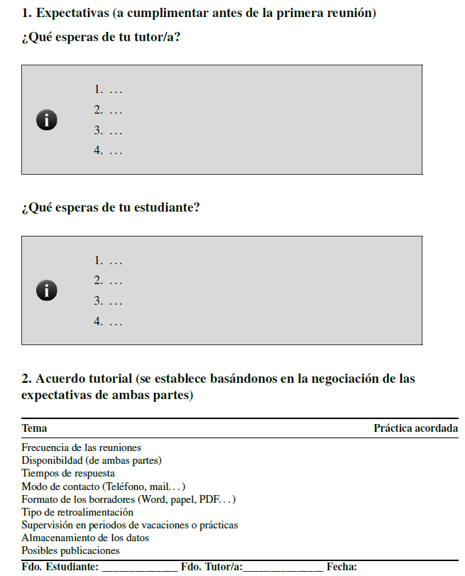
Algunas recomendaciones
Ejemplo de Acuerdo tutorial (Martín y Nieva, 2016)

Slide 10
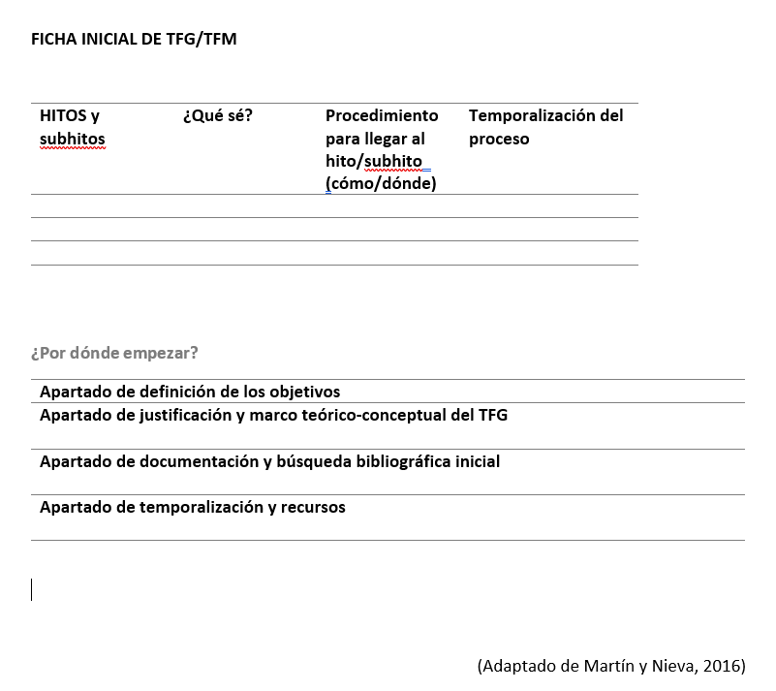
Algunas recomendaciones
Ficha inicial

Slide 11
Algunas recomendaciones
Combinar reuniones presenciales con reuniones virtuales
Revisar el trabajo del estudiante de forma continuada; no esperar hasta que el trabajo esté terminado
Insistir en la importancia de plantear un hilo conductor en la argumentación del trabajo
Insistir en la fundamentación y justificación de las argumentaciones expuestas
Tutorización hasta la defensa del TFG/TFM

Slide 12
2. ¿Qué es Trello?
Descripción general de la herramienta

Slide 13
¿Qué es Trello?
Gestor de tareas/proyectos que permite trabajar de forma colaborativa
Se basa en el Método Kanban (tablero visual o sistema de tarjetas)

Slide 14
¿Qué es Trello?
¿Para qué sirve el Método Kanban?
Visualizar el trabajo de cada miembro del grupo
Llevar un seguimiento de las tareas
¿Para qué sirve Trello?
Medir el tiempo empleado en completar cada tarea

Slide 15

¿Cómo funciona Trello?

Slide 16
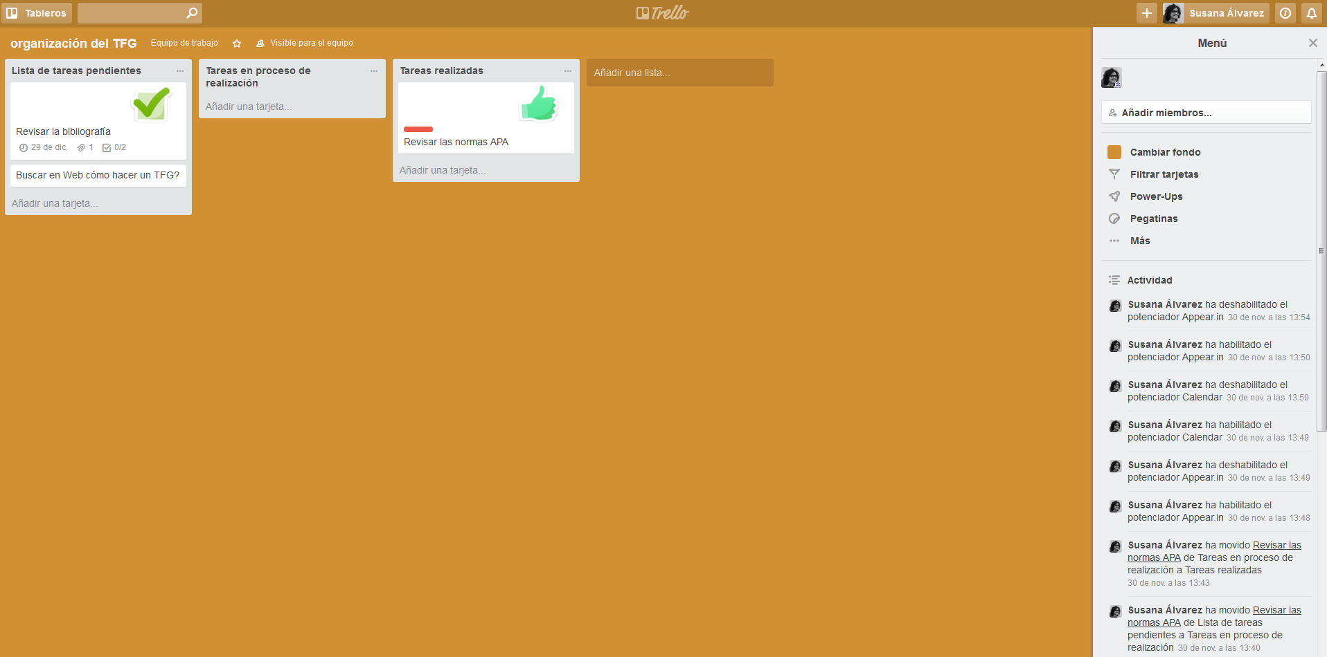
¿Cómo funciona Trello?
Tablero (proyecto)
Tareas (tarjetas)
Listas (columnas)

Slide 17
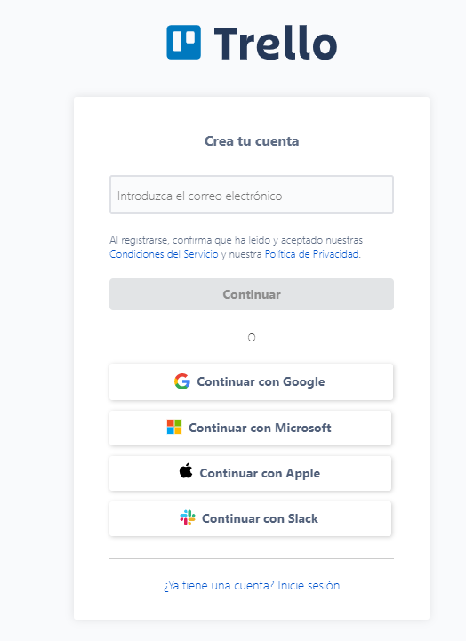
Trello: paso a paso
¿Cómo accedemos a Trello?
www.trello.com

Slide 18
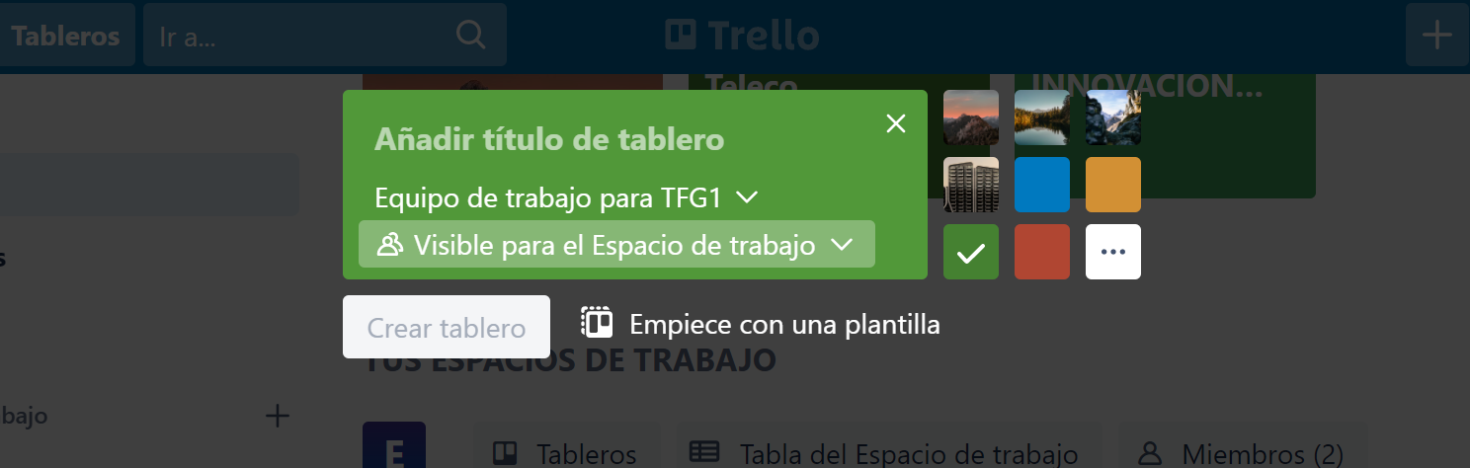
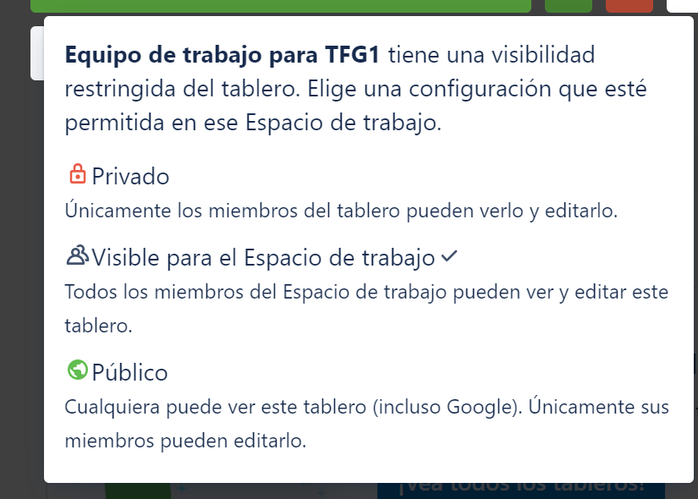
Trello: paso a paso
1. Cómo crear un tablero (proyecto) nuevo
Crear un tablero nuevo
Definimos las particularidades del proyecto y del equipo de trabajo

Slide 19
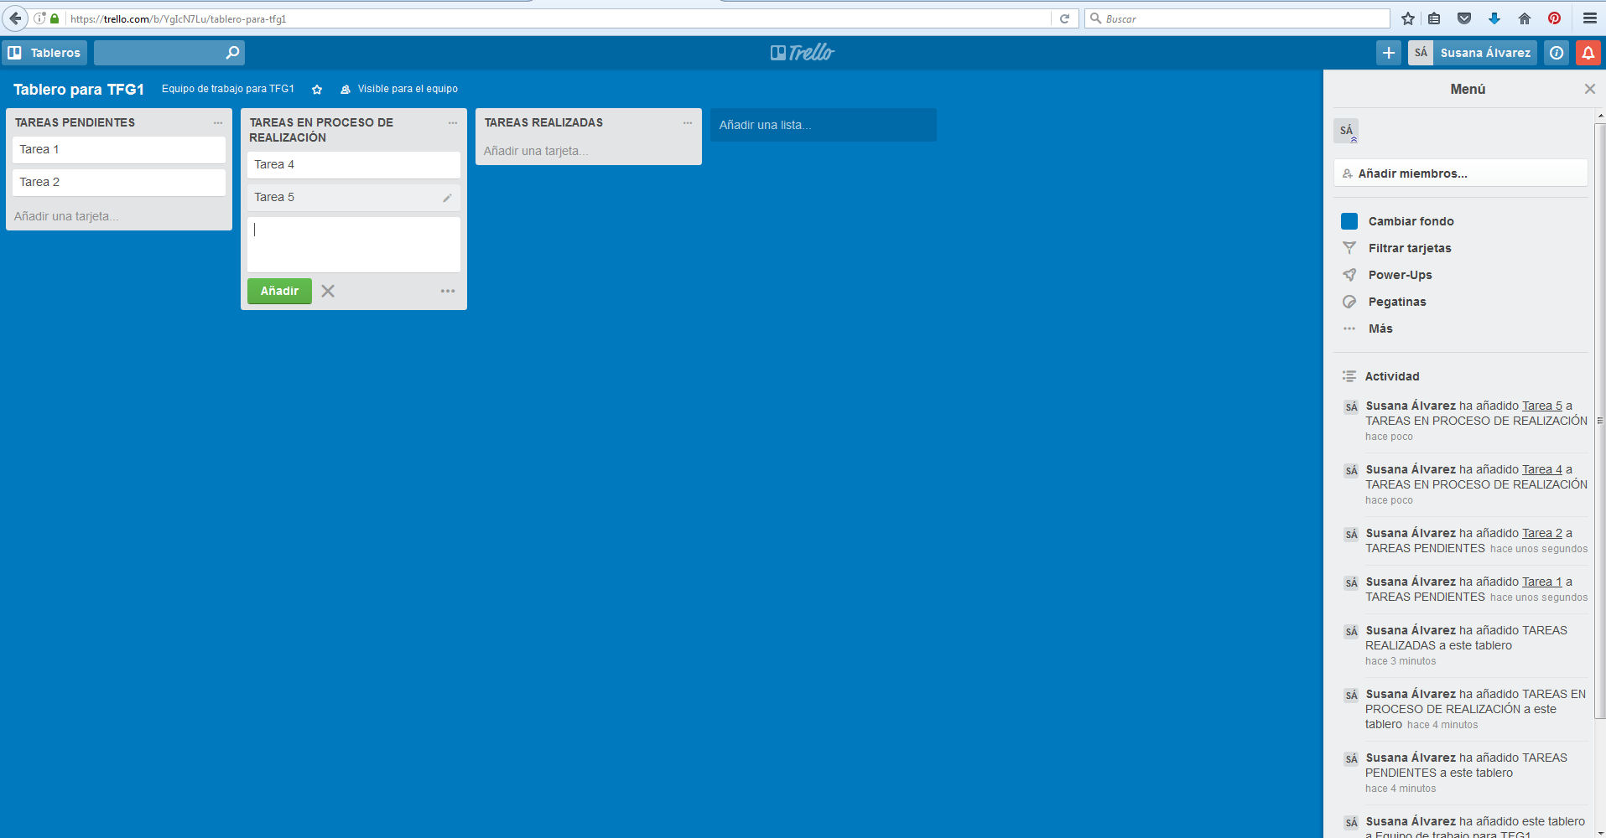
Trello: paso a paso
Notificaciones
MENÚ
Tarjetas (tareas)
Listas de tareas
Actividad de los diferentes miembros del grupo de trabajo

Slide 20
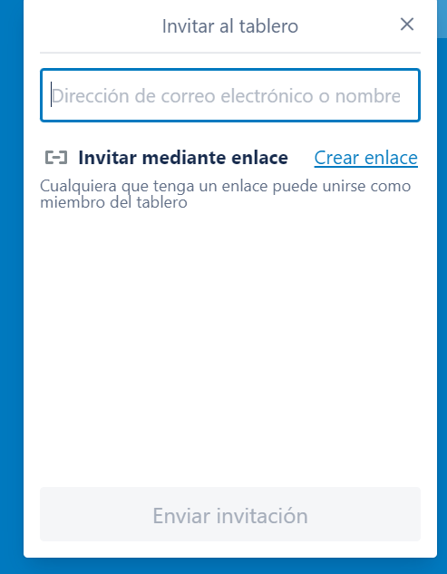
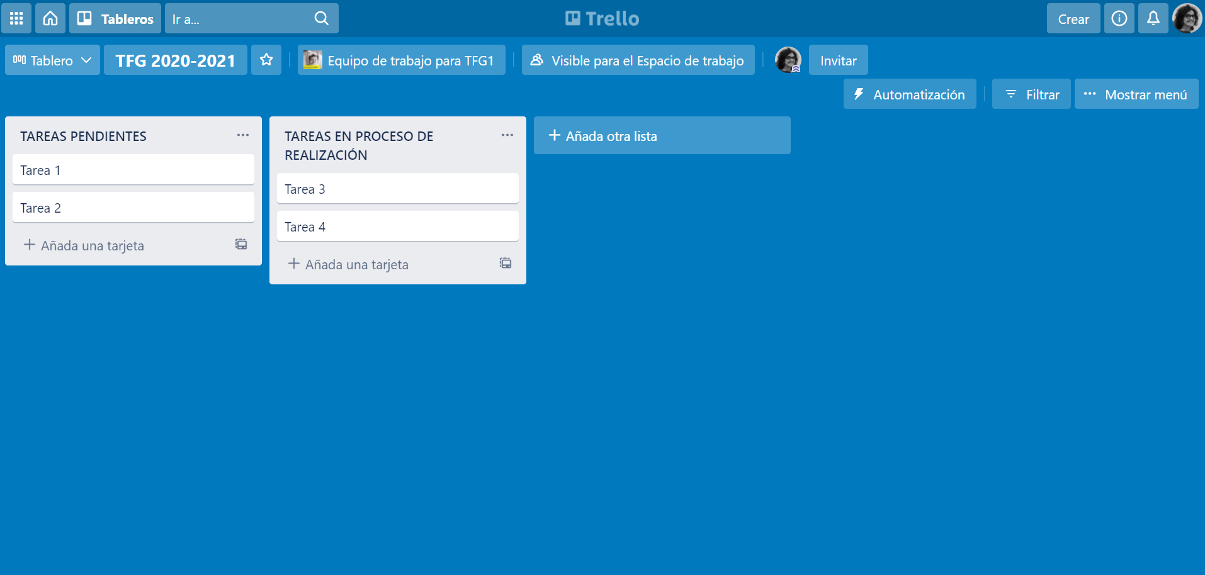
Trello: paso a paso
2. Cómo añadir miembros al equipo de trabajo
Invitación al correo electrónico o buscándolos en Trello
Invitación mediante enlace

Slide 21
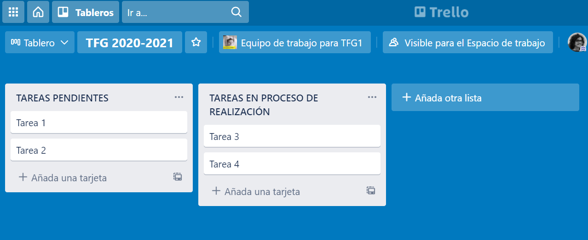
Trello: paso a paso
3. Cómo crear una lista de tareas
Añadir una lista (columnas)

Slide 22
Trello: paso a paso
4. Cómo crear una tarjeta (tarea)
Añadir una tarjeta

Slide 23
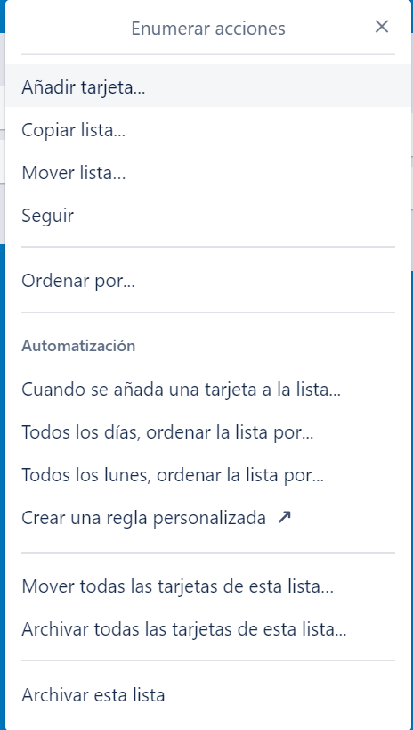
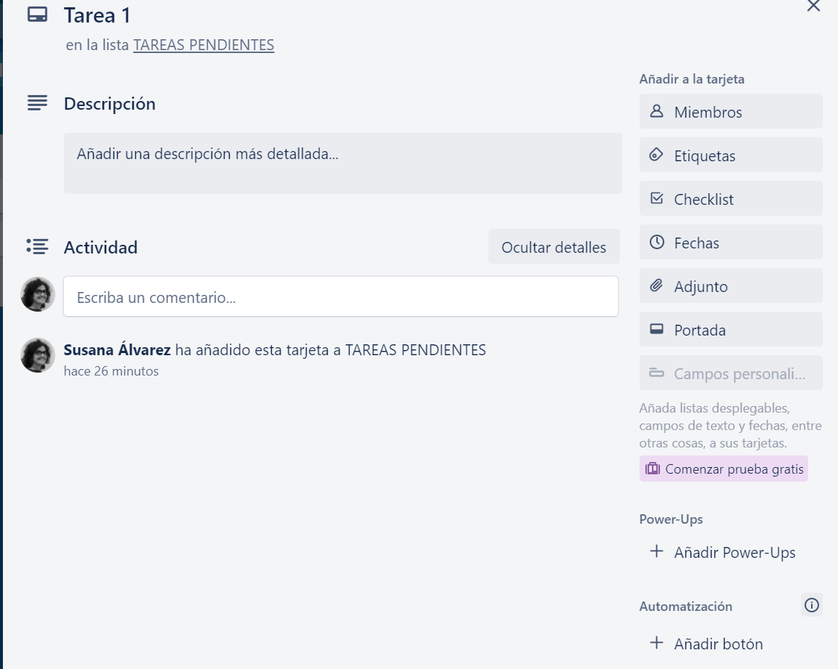
Trello: paso a paso
5. ¿Qué opciones tienen las listas de tareas y las tarjetas?
Opciones listas de tareas
Opciones tareas (tarjetas)

Slide 24
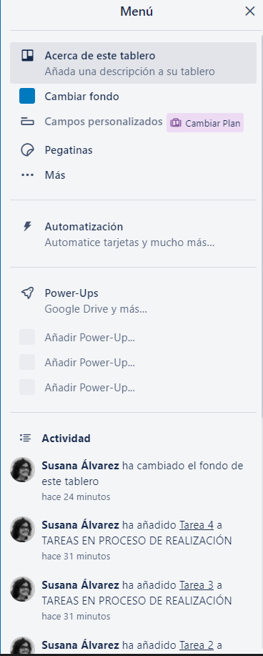
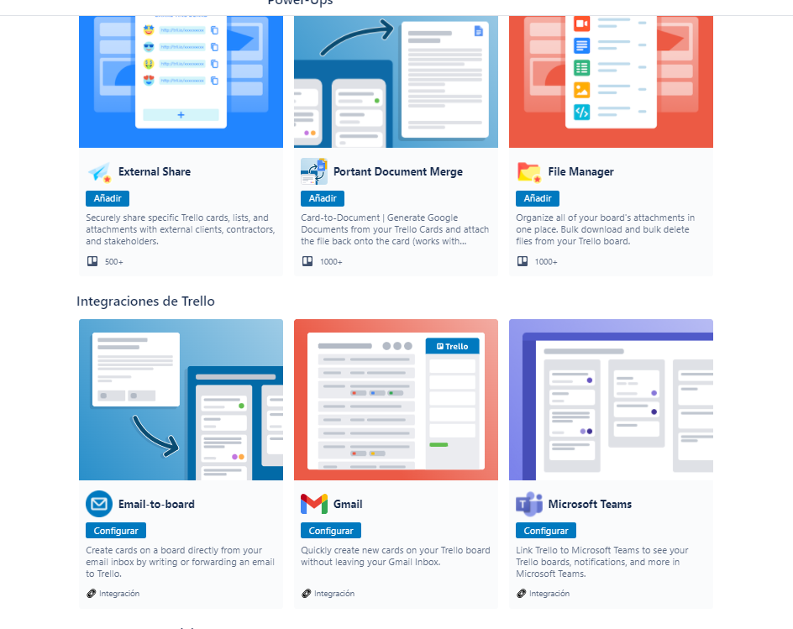
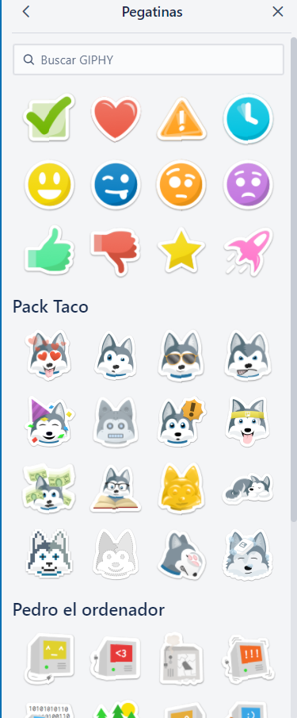
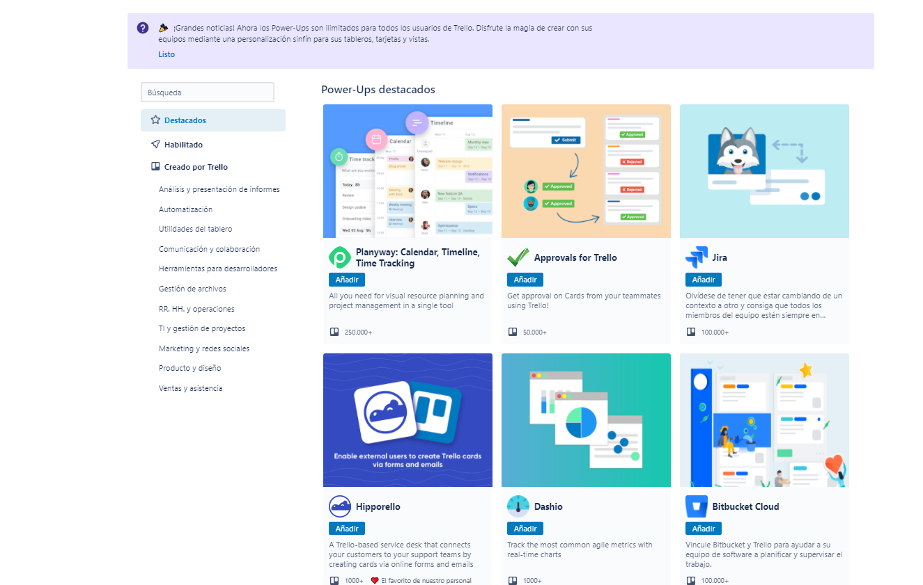
Trello: paso a paso
6. Qué opciones tiene el menú de Trello

Slide 25
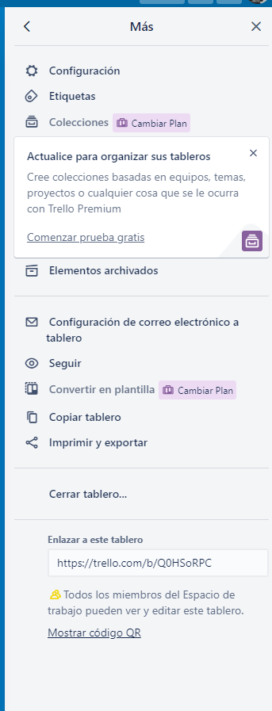
Trello: paso a paso
6. Qué opciones tiene el menú de Trello
OTRAS opciones del tablero (proyecto)

Slide 26
3. Trello como herramienta de tutorización y seguimiento de TFG/TFM
Algunas recomendaciones

Slide 27
¿Por qué usar Trello para la gestión de TFG/TFM?
Permite estructurar, ordenar y asignar las tareas
Permite integrar en las tareas todo el material necesario para llevarlas a cabo (archivos, enlaces, etc.)
Ofrece un espacio de trabajo colaborativo que permite definir un panel con todas las tareas y trazar todo el proceso
Posibilita la comunicación entre los miembros del equipo

Slide 28
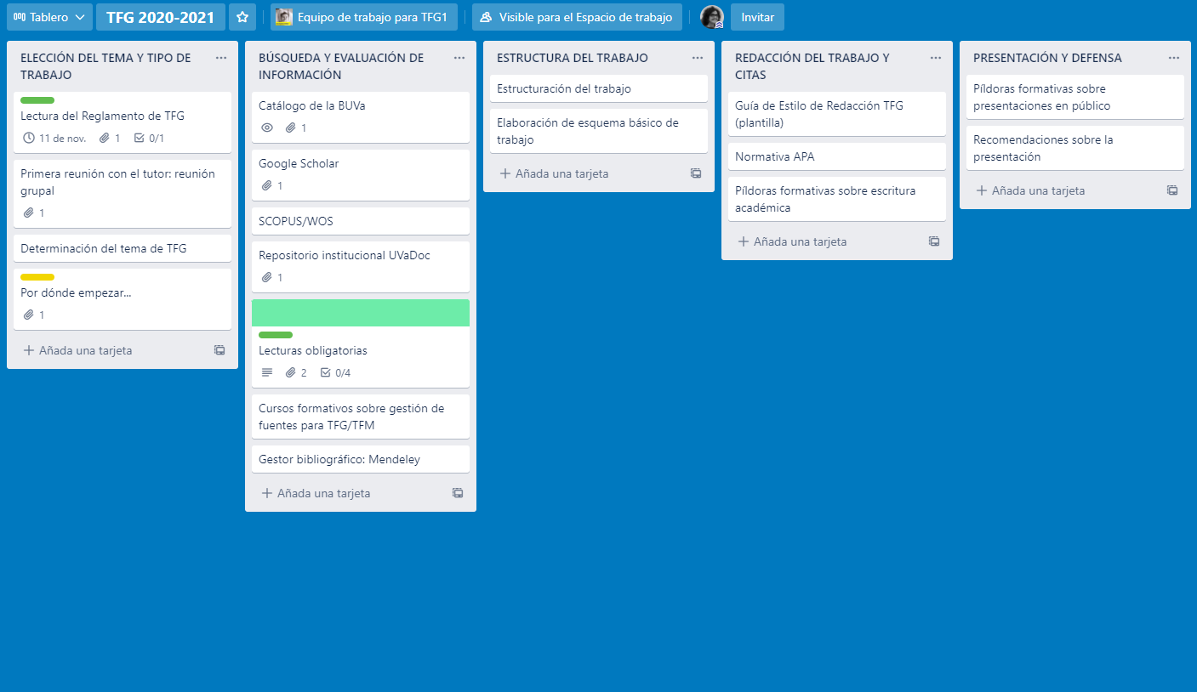
Tablero de Trello para seguimiento de TFG/TFM
Estructuración en función de las fases del proceso

Slide 29
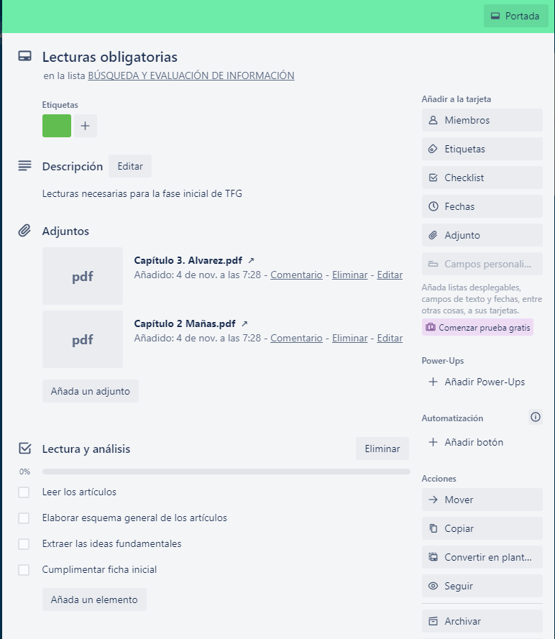
Tablero de Trello para seguimiento de TFG/TFM: ejemplos de tarjetas

Slide 30
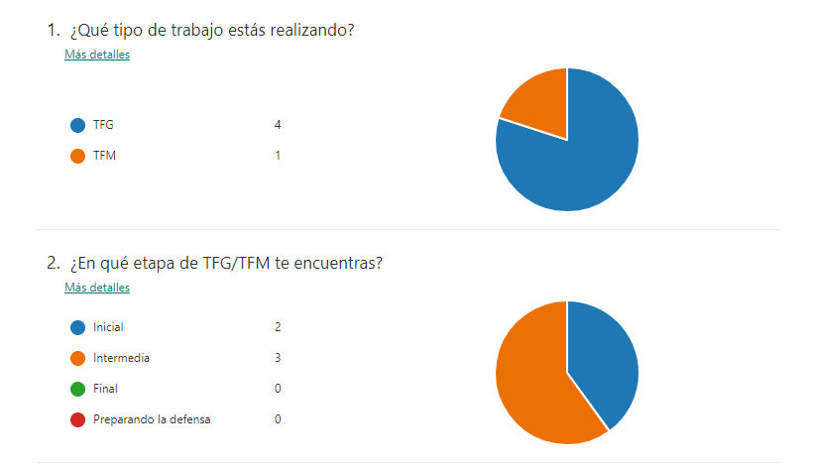
¿Qué opinan los estudiantes en relación con la herramienta Trello?
Cursos 2019-2020 y 2020-2021

Slide 31
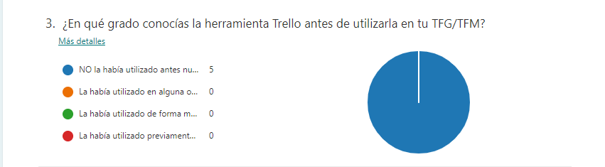
¿Qué opinan los estudiantes en relación con la herramienta Trello?

Slide 32
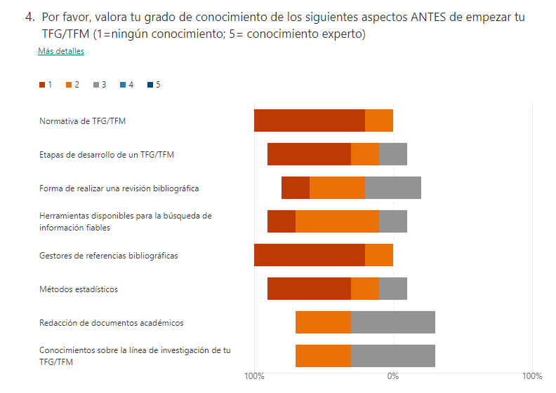
¿Qué opinan los estudiantes en relación con la herramienta Trello?

Slide 33
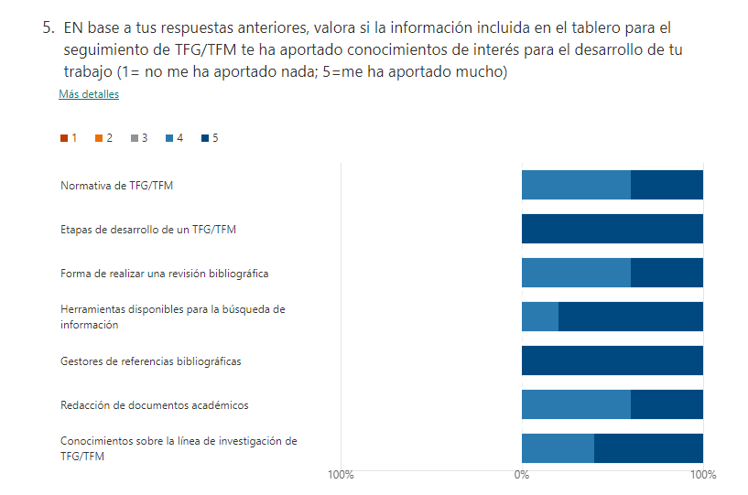
¿Qué opinan los estudiantes en relación con la herramienta Trello?

Slide 34
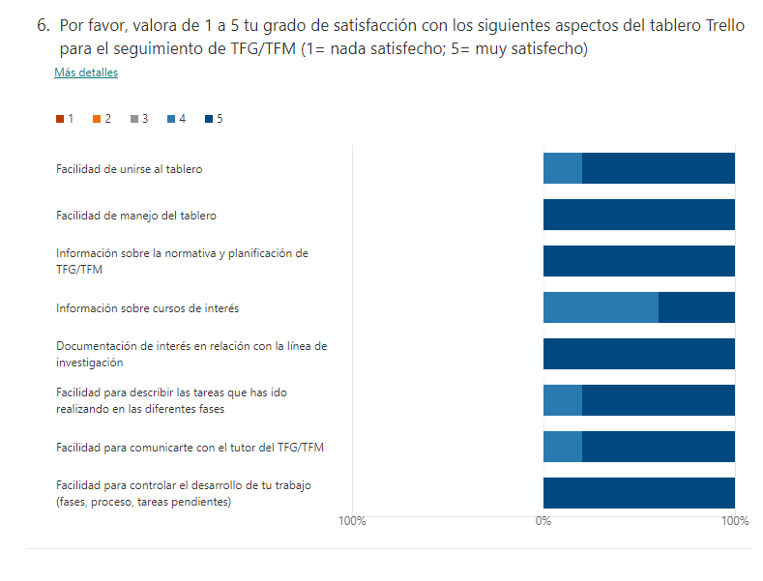
¿Qué opinan los estudiantes en relación con la herramienta Trello?

Slide 35
4. Campus Virtual (Moodle) y TFG/TFM
Evaluación de TFG/TFM en el Campus Virtual

Slide 36
¿Por qué usar Campus Virtual para la gestión y evaluación de TFG/TFM?
Entorno familiar para el estudiante
Permite utilizar la herramienta antiplagio
Permite integrar herramientas de evaluación que facilitan el proceso evaluador: rúbricas

Slide 37
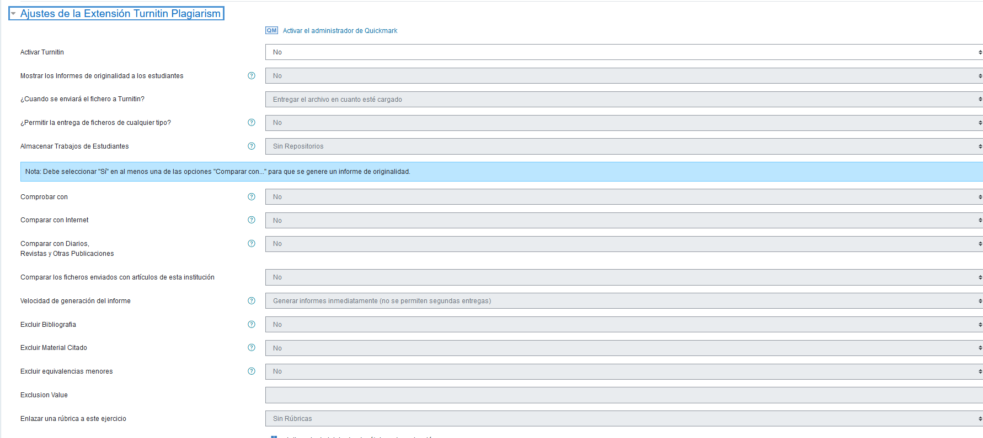
Herramienta antiplagio: Turnitin
Actividad: tarea

Slide 38
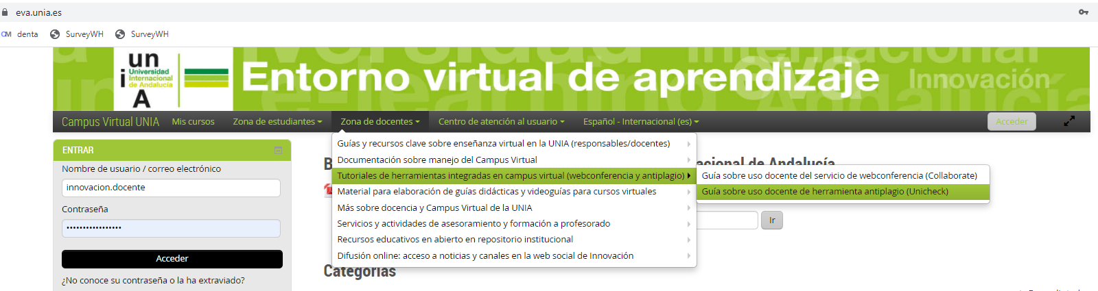
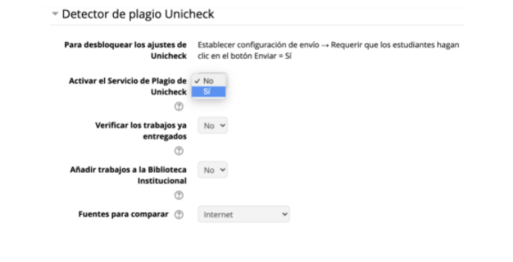
Herramienta antiplagio: Unicheck
Integrada en Campus Virtual de UNIA (Moodle).
Ver guía sobre manejo docente vía Zona de docentes del propio Campus Virtual

Slide 39
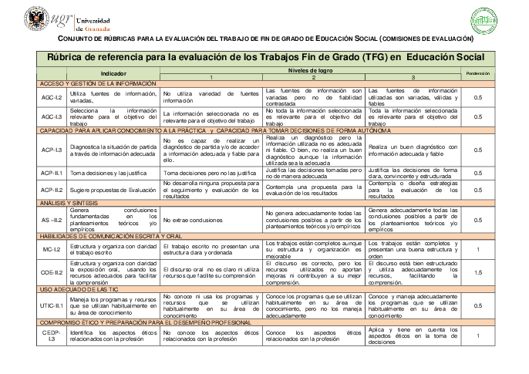
Evaluación de TFG/TFM con Moodle: rúbricas
Instrumento de evaluación que permite valorar diferentes criterios en función de niveles de adquisición/cumplimiento de ese criterio.

Slide 40
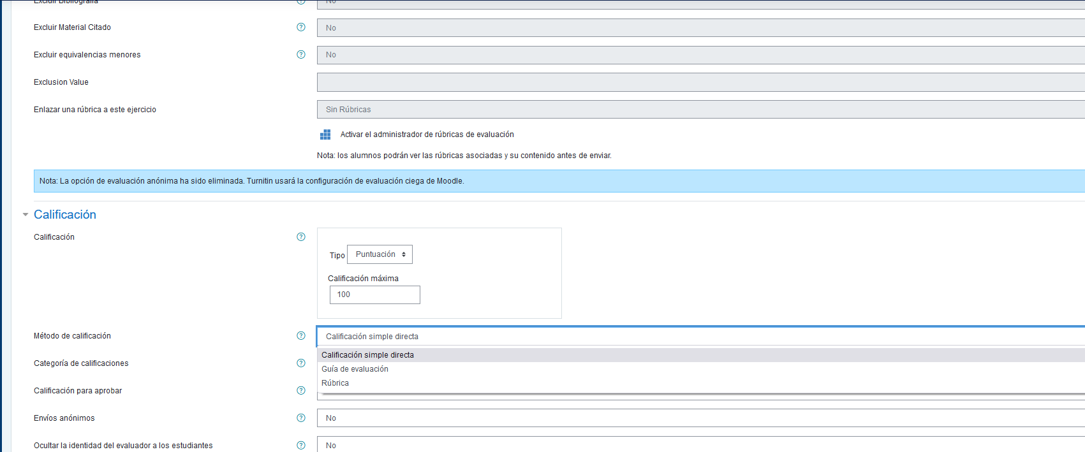
Rúbricas en Moodle
Actividad: tarea
Método de calificación: rúbrica

Slide 41
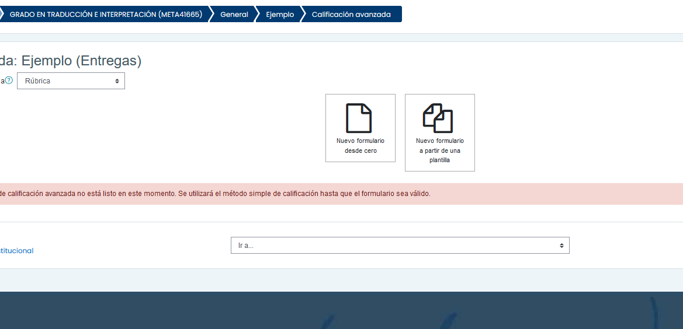
Rúbricas en Moodle
Si no tengo ninguna rúbrica diseñada
Si quiero utilizar una rúbrica previamente diseñada

Slide 42
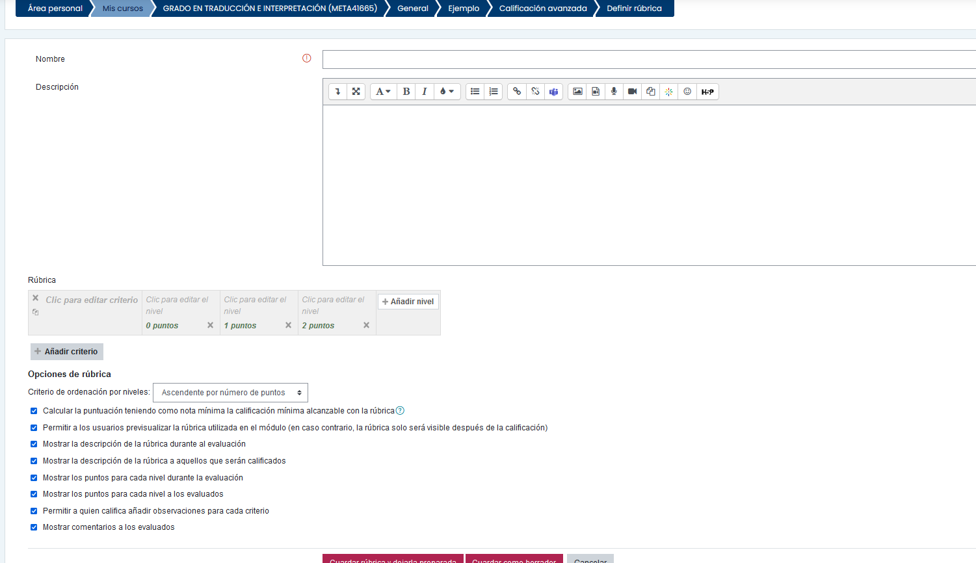
Rúbricas en Moodle
Definir criterios
Definir niveles
Opciones de configuración de la rúbrica

Slide 43
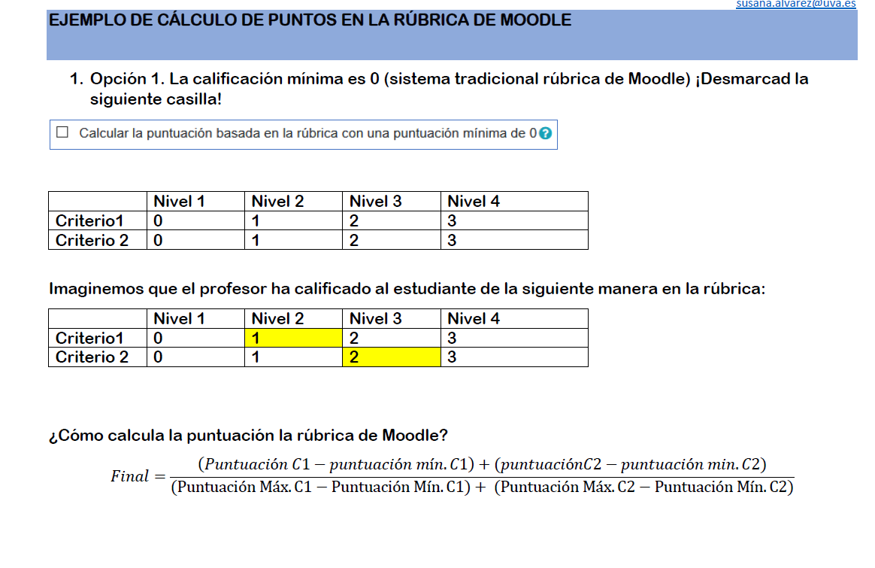
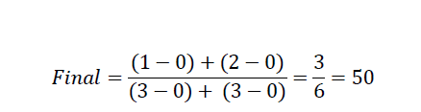
Ideas importantes en relación con la puntuación

Slide 44
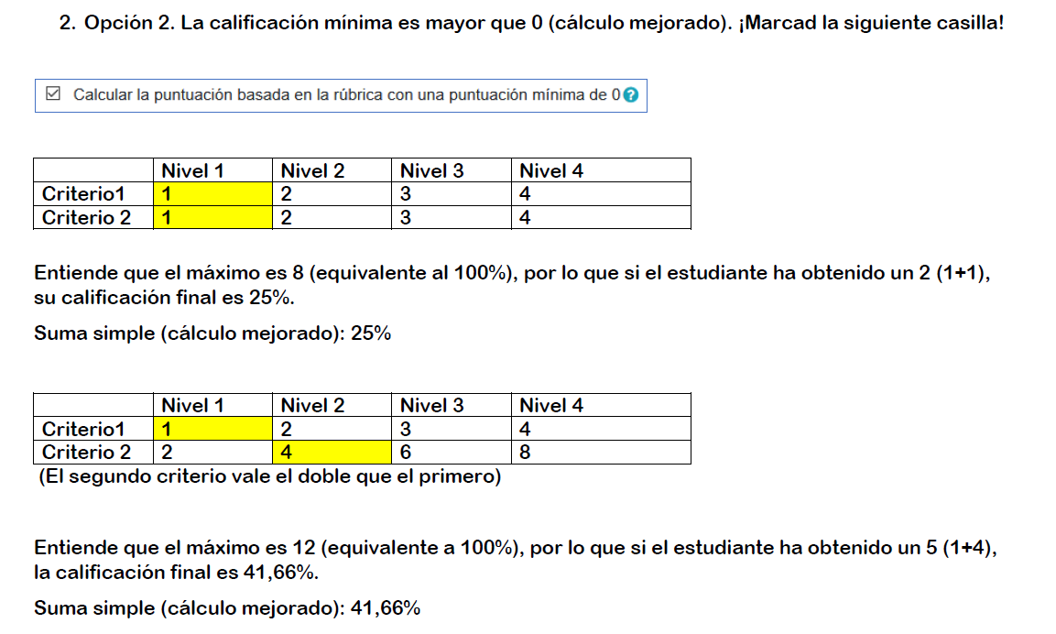
Ideas importantes en relación con la puntuación

Slide 45
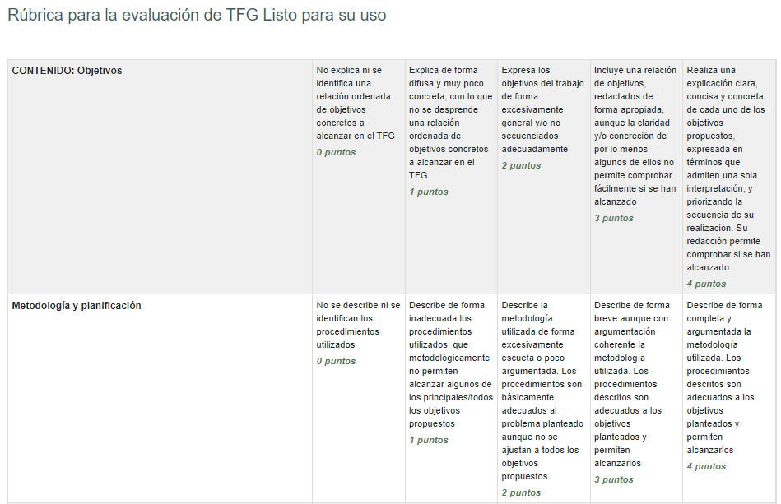
Ejemplo de rúbrica para evaluación TFG

Slide 46
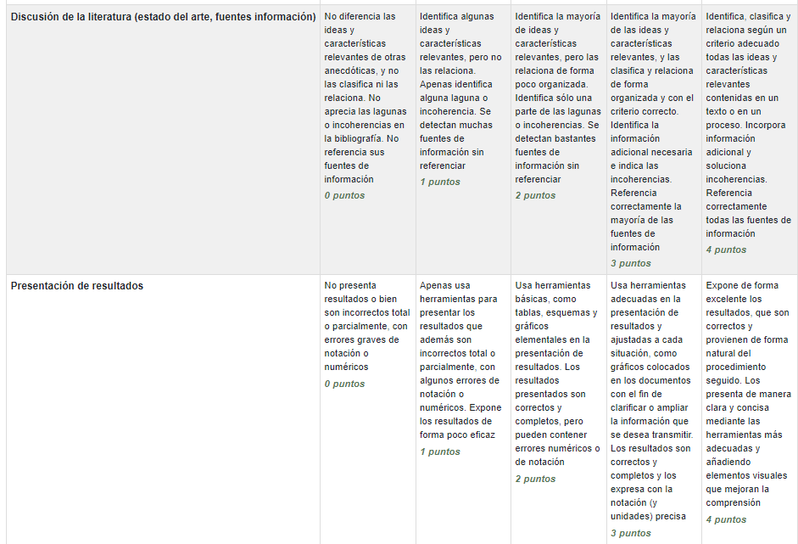
Ejemplo de rúbrica para evaluación TFG

Slide 47
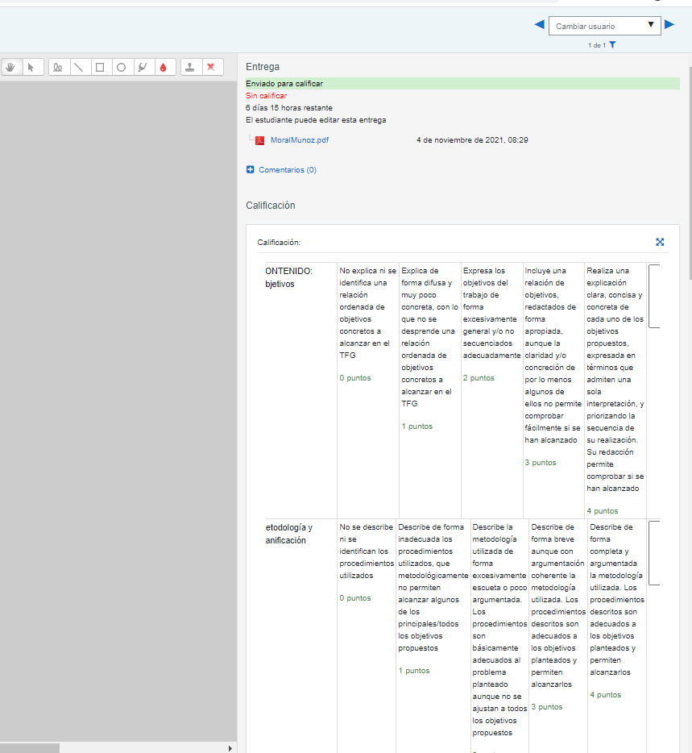
Cómo evaluar con la rúbrica de Moodle

Slide 48

Conclusiones
El TFG constituye un hito importante en la formación del estudiante, por lo que la acción tutelar resulta básica
El tutor ha de proporcionar las herramientas básicas para que el estudiante adquiera autonomía en el aprendizaje
Es importante diseñar las etapas de la acción tutelar y las herramientas que se van a utilizar
Trello se concibe como una herramienta útil para llevar un seguimiento de todo el proceso de desarrollo de TFG/TFM
Las rúbricas se perfilan como instrumentos de evaluación, pero también como herramientas de aprendizaje y guía para los estudiantes

Slide 49
¡Muchas gracias!
#WEBINARSUNIA
@UNIAINNOVA @UNIAUNIVERSIDAD

Slide 50
Referencias
Baelo Álvarez, M. (2020). Manual para la elaboración de trabajos académicos fin de título (TFG, TFM y Tesis doctoral) : Modalidad presencial y online. Universidad Internacional de La Rioja. 1a edición. Valencia: Tirant humanidades, 2020. Print.
Legerén Molina, A. (2020). Buenas prácticas en la dirección de trabajos fin de grado. Especial referencia al área jurídica. Revista de Educación y Derecho. Education and Law Review, 22. https://doi.org/10.1344/REYD2020.22.32354
Martín, B. y Nieva, S. (2016). Herramientas para la tutela del Trabajo de Fin de Grado. Una propuesta centrada en el y la estudiante. Universidad de Castilla- La Mancha.
Real Decreto 1393/2007 de 29 de octubre, por el que se establece la ordenación de las enseñanzas universitarias oficiales. Disponible en https://www.boe.es/buscar/act.php?id=BOE-A-2007-18770
Real Decreto 861/2010 de 2 julio, por el que se modifica el Real Decreto 1393/2007, de 29 de octubre, por el que se establece la ordenación de las enseñanzas universitarias oficiales. Disponible en https://www.boe.es/buscar/doc.php?id=BOE-A-2010-10542

Slide 51
Créditos
Presentación diseñada a partir de plantilla adaptada de Slidesgo, con iconos de Flaticon e imágenes e infografías de Pixabay y propias.
Fuentes usadas: Arial y Arial Rounded Bold.
Colores usados:
#434343
#999999
#93c01f
#d6d64d
#f6ff87
Contenido publicado bajo licencia Creative Commons: Reconocimiento-NoComercial-SinObraDerivada 4.0 Internacional (CC BY-NC-ND 4.0)

